Slide 1
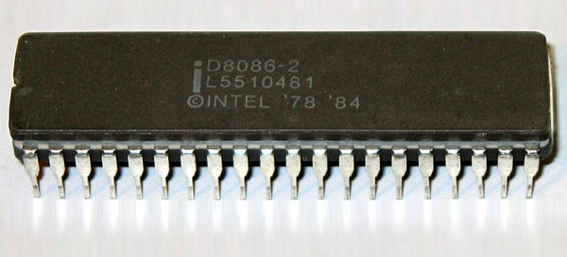
רגיסטרים וזיכרון - דגשים
כיתה י', תיכון רוטברג
עמליה אפל ואילת משיח

Slide 2
המספרים
הקסדצימלי | בינארי
0 | 0000
1 | 0001
2 | 0010
3 | 0011
4 | 0100
5 | 0101
6 | 0110
7 | 0111
8 | 1000
9 | 1001
A | 1010
B | 1011
C | 1100
D | 1101
E | 1110
F | 1111
המספרים בדיבאגר מופיעים בבסיס 16
כל בית (8 ביטים) מחולק ל 2 nibbles ( 2 רביעיות)
בכל רביעיית ביטים ⇦ 16 מספרים
לכל Nibble (4 ביטים) מתאימה ספרה בבסיס 16

Slide 3

בית Byte
8 ביטים
היחידה הקטנה ביותר שיש לה כתובת בזיכרון
סידור הביטים:
ביט מספר 1 הוא ה-Low Order Bit
ביט מספר 8 הוא ה- High Order Bit
128 + 16 + 4 + 1 = 149
9₁₆ 5₁₆ = 95₁₆ ⇨ 144 + 5 = 149₁₀

Slide 4
זיכרון המחשב
זיכרון המחשב הוא המערך של תאים אשר לכל תא יש מספר המסמל את מיקומו (כתובתו במקטע הנתונים)
הכתובת הראשונה בזיכרון היא 0000 והאחרונה FFFFh (65,535 תאי זיכרון)
לכל בית אחד בזיכרון (8 ביטים) ⇦ כתובת משלו.
כיצד ייכתב מידע בזיכרון שהוא בגודל של מילה word = 2 בתים (2 byte).
Low order byte ייכתב בכתובת הנמוכה יותר
High order byte ייכתב בכתובת הגבוהה יותר.

Slide 5
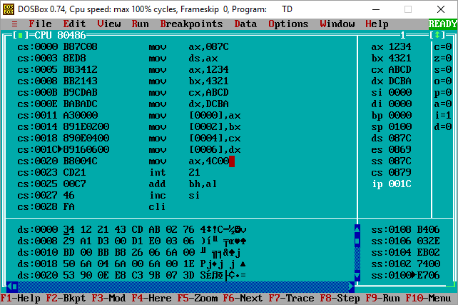
דוגמא mov [0], AX השם (שמור) בתאי זיכרון [00] וב- [01] את הערך של רגיסטר ax

Slide 6


מסעות גוליבר

Slide 7
Little Endian – Big Endian
Low order byte ייכתב בכתובת הנמוכה יותר
High order byte ייכתב בכתובת הגבוהה יותר.
אם נסתכל בזיכרון משמאל לימין בעצם המספר יראה הפוך
לדוגמא: 7BA0h
0 | 1 | 2 | 3 | 4 | 5 | 6 | 7 | 8 | 9 | 10 | 11 | 12 | 13 | 14 | 15
A |  |  |  | 0 |  |  |  | 7 |  |  |  | B

Slide 8

אוגרים Registers
רגיסטרים או במינוח העברי אוגרים, הם סוג מאוד מיוחד של זיכרון.
הם נמצאים בתוך המעבד.
הם מהירים מאוד לגישה.
יש כמות מצומצמת של רגיסטרים ולחלקם תפקידים מיוחדים.
רגיסטרים – אוגרים, הם מקום מצוין לשמור יידע באופן זמני.
במעבד 80x86 של אינטל יש 8 רגיסטרים של 16bit.

Slide 9
רגיסטרים כלליים General Purpose registers
הרגיסטר | שם לועזי | שם עברי | תיאור ושימוש עיקרי
AX | Accumulator register | צובר | משמש לרוב הפעולות האריתמטיות והלוגיות. למרות שניתן לבצע פעולות חישוב גם בעזרת רגיסטרים אחרים, השימוש ב-AX הוא בדרך כלל יעיל יותר.
BX | Base address register | בסיס | בעל חשיבות מיוחדת בגישה לזיכרון. בדרך כלל משמש לשמירת כתובות בזיכרון.
CX | Count register | מונה | מונה דברים. בדרך כלל נשתמש בו לספירת כמות הפעמים שהרצנו לולאה, לכמות התווים בקובץ או במחרוזת.
DX | Data register | מידע | משמש לשתי פעולות מיוחדות: ראשית, ישנן פעולות אריתמטיות שדורשות מיקום נוסף לשמירת התוצאה. שנית, כשפונים להתקני I/O, רגיסטר DX שומר את הכתובת אליה צריך לפנות.

Slide 10
חלוקה לרגיסטרים בני 8 ביט
הרגיסטרים AX, BX, CX, DX הם בגודל 16 ביט
כדי לאפשר גמישות לטיפול בבתים בודדים, יש חלוקה משנית לרגיסטרים בגודל 8 ביט
16 bit | 8 bit | 8 bit
AX | AH | AL
BX | BH | BL
CX | CH | CL
DX | DH | DL

Slide 11
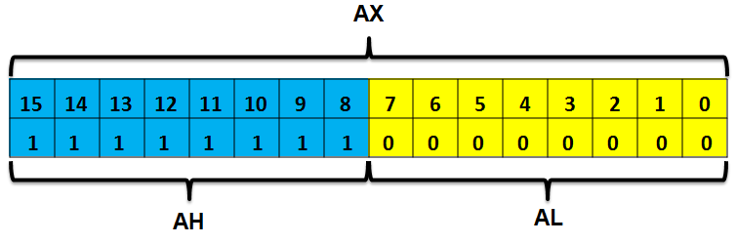
דוגמה- רגיסטרים
נניח שנעתיק לתוך AX את הערך 0FF00h:
AH יקבל את הערך
0FFh
AL יקבל את הערך
00h

Slide 12

פקודת mov
קיצור של move, פקודה המשימה ערכים לרגיסטרים או זיכרונות במחשב. פקודה ה"מעתיקה" ערכים.
ניתן להשים:
קבוע לרגיסטר,
קבוע [לתאי זיכרון]
ניתן להעתיק מידע:
מרגיסטר [לתאי זיכרון]
[מתאי זיכרון] לרגיסטר
מרגיסטר לרגיסטר
מקור
יעד

Slide 13
פקודת mov
קיצור של move
הפקודה מקבלת שני אופרנדים (operands) מקור ויעד
mov destination, source
mov מקור ,יעד
יוצרת העתק של source (מקור) בתוך destination (יעד)
איננה משנה את הערך של source (מקור)
מקור
יעד

